Slide 1
グシャの世界史探究授業 インド古典文化とヒンドゥー教④
ラージプート時代
各地方政権はどんな目的で
政策をおこなっていたのか？

Slide 2
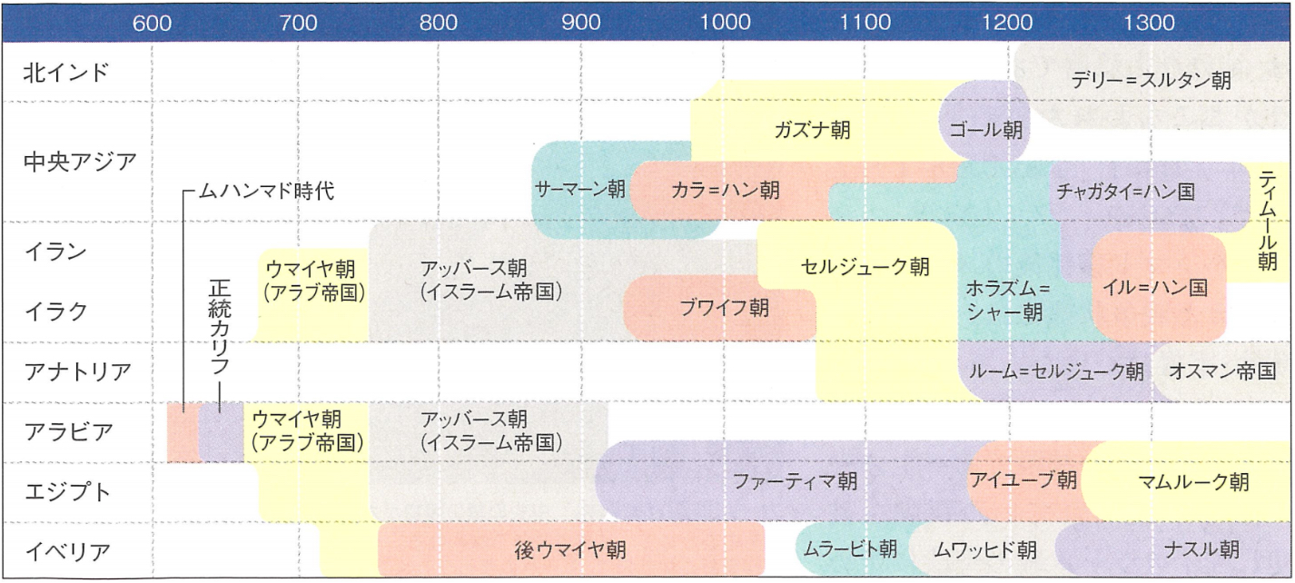
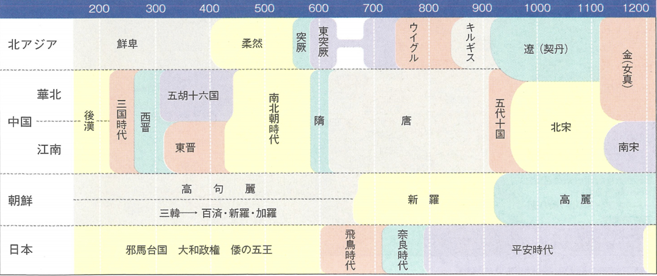
ラージプート時代
ここ
資料：『詳説世界史研究』山川出版社

Slide 3
ヴァルダナ朝の衰退後…
イスラーム勢力
小国分立状態に…
ラージプート時代
…正当なクシャトリアの子孫の意味
俺こそ真の
ラージプートだ！
こっちが
ラージプートだ！
小国
小国
ヒンドゥー教有力者が支配

Slide 4
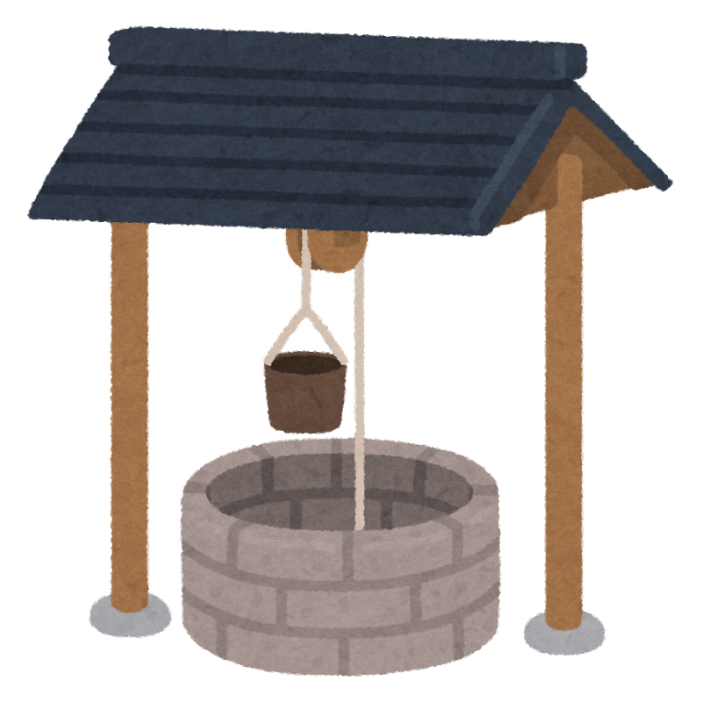
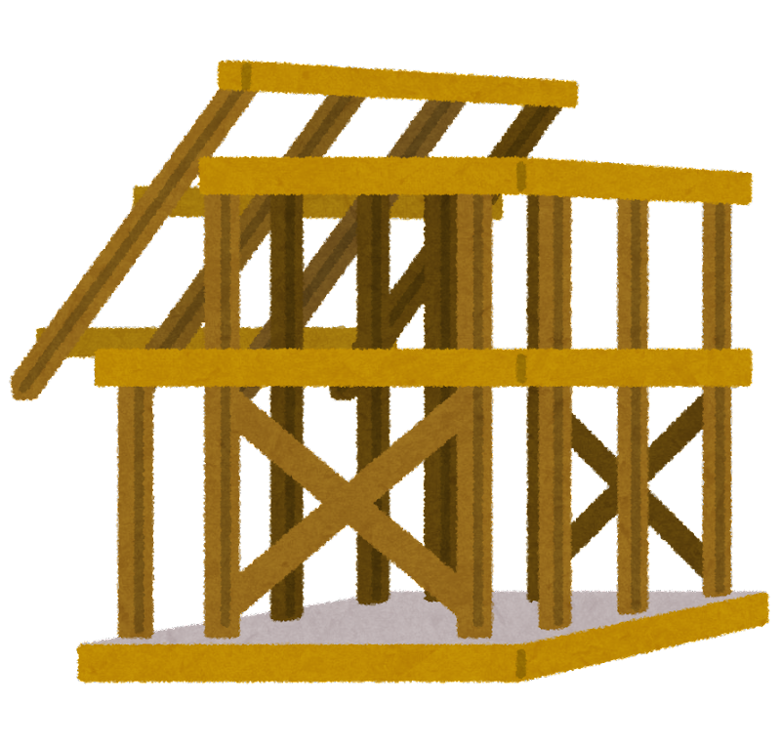
ラージプート政権の目的
正当なラージプート（支配者）であることを国民に示すのだ！
小国政権
インフラ整備
の建設
巨大なヒンドゥー教寺院
井戸や貯水池

Slide 5
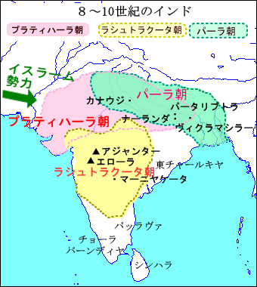
パーラ朝
・非ラージプート政権
・仏教を保護・再興
・ナーランダー僧院
などを再興
・多くの他国僧侶が訪問
仏教最後の繁栄
13世紀に滅亡…
出典：パーラ朝 (y-history.net)

Slide 6
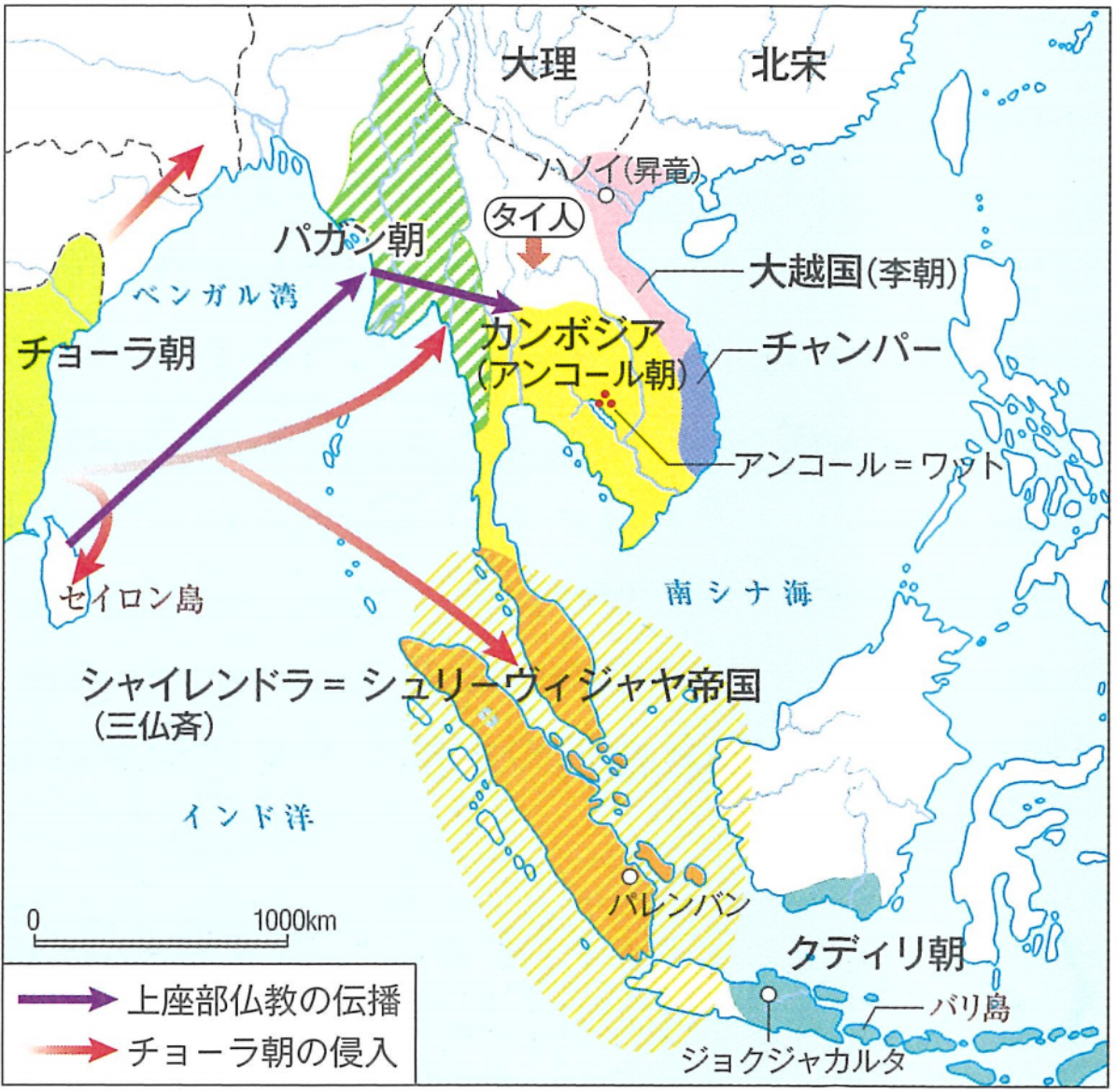
資料：『詳説世界史研究』山川出版社
北宋に商人使節を3回派遣
→ 交易目的
軍事遠征の目的
大陸との交易路の
要衝をおさえるため
マラッカ海峡
→ 海上交易の要衝

Slide 7
ラージプート時代
ラージプート時代
… ヴァルダナ朝衰退後の小国分立時代
・各ヒンドゥー教政権がラージプートを自称して抗争
… 正当なクシャトリア身分を指す
・支配の正当性を示すために巨大寺院やインフラ整備に尽力
仏教最後の繁栄
・非ラージプートのパーラ朝が仏教を保護・再興
→ イスラーム政権によって滅亡
南インドのチョーラ朝
… 後期チョーラ朝
・灌漑事業で農業生産が安定
・交易の拡大を目的に東南アジアなどへ軍事遠征

